Slide 1
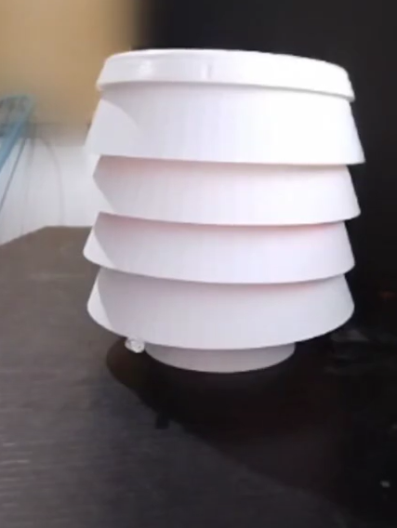
SISTEMA IOT PARA MONITOREO DE CO2, TEMPERATURA Y HUMEDAD

Slide 2
INTRODUCCION
Desarrollo de un dispositivo IoT para medir CO₂, temperatura y humedad.
Basado en ESP32-S, utiliza sensores MQ135 y AHT25.
Controla un extractor mediante relé para mantener buena calidad del aire.
Relevancia por impacto en salud según la OMS (limite sugerido: 1000 ppm).

Slide 3
OBJETIVOS
Medir concentración de CO₂ en tiempo real con el sensor MQ135 calibrado.
Activar automáticamente un extractor si el CO₂ supera 1000 ppm.
Transmitir datos vía MQTT a través de Mosquitto.
Visualizar datos en un dashboard con Node-RED.

Slide 4
SELECCION DE SENSORES
MQ135: detecta CO₂, requiere calibración con temperatura y humedad.
AHT25: sensor digital I2C, mide temperatura y humedad con precisión.
Ambos sensores son clave para lecturas precisas y compensación ambiental.

Slide 5
MICROCONTROLADOR Y ACTUADORES
ESP32-S: excelente conectividad, bajo consumo, ideal para IoT.
Relé y extractor: activación automática si CO₂ > 1000 ppm.
Fácil integración con servicios en la nube y protocolos de comunicación.

Slide 6
DISEÑO DEL CIRCUITO
Diseño incluye ESP32, sensores MQ135 y AHT25, relé y extractor.
La lógica compara las ppm de CO₂ con un umbral para activar el relé.
Esquema eléctrico refleja estas conexiones.

Slide 7
COMUNICACION Y PROTOCOLO MQTT
ESP32 publica datos cada 60 segundos (CO₂, temperatura, humedad, batería).
Mosquitto actúa como broker, Node-RED como cliente.
MQTT permite arquitectura publicador/suscriptor eficiente.

Slide 8
DASHBOARD CON NODE-RED
Node-RED muestra los datos en un panel web accesible desde red local.
Componentes: gauges para CO₂, temperatura, humedad, y textos para batería y estado.
Función automática controla extractor si CO₂ > 1000 ppm.

Slide 9
ESTRUCTURA DEL CODIGO
main.cpp: configura sensores, red y loop principal.
SensorDataMQTT.cpp: gestiona WiFi y MQTT, publica datos.
Extractor.cpp: controla relé del extractor.
MQ135Sensor.cpp y AHT25Sensor.cpp: lecturas de sensores.
Estructura modular mejora mantenimiento y escalabilidad.

Slide 10
ACCESO DESDE CELULAR
Dashboard accesible desde navegador en red local.
Ejemplo: http://192.168.0.101:1880/ui
No requiere instalación adicional, solo estar en la misma red Wi-Fi.

Slide 11
CONCLUSION
Sistema IoT modular y eficiente para monitoreo ambiental.
Control automático de calidad de aire.
Visualización y control accesibles vía red local.
Base sólida para proyectos similares en entornos cerrados.

